Slide 1
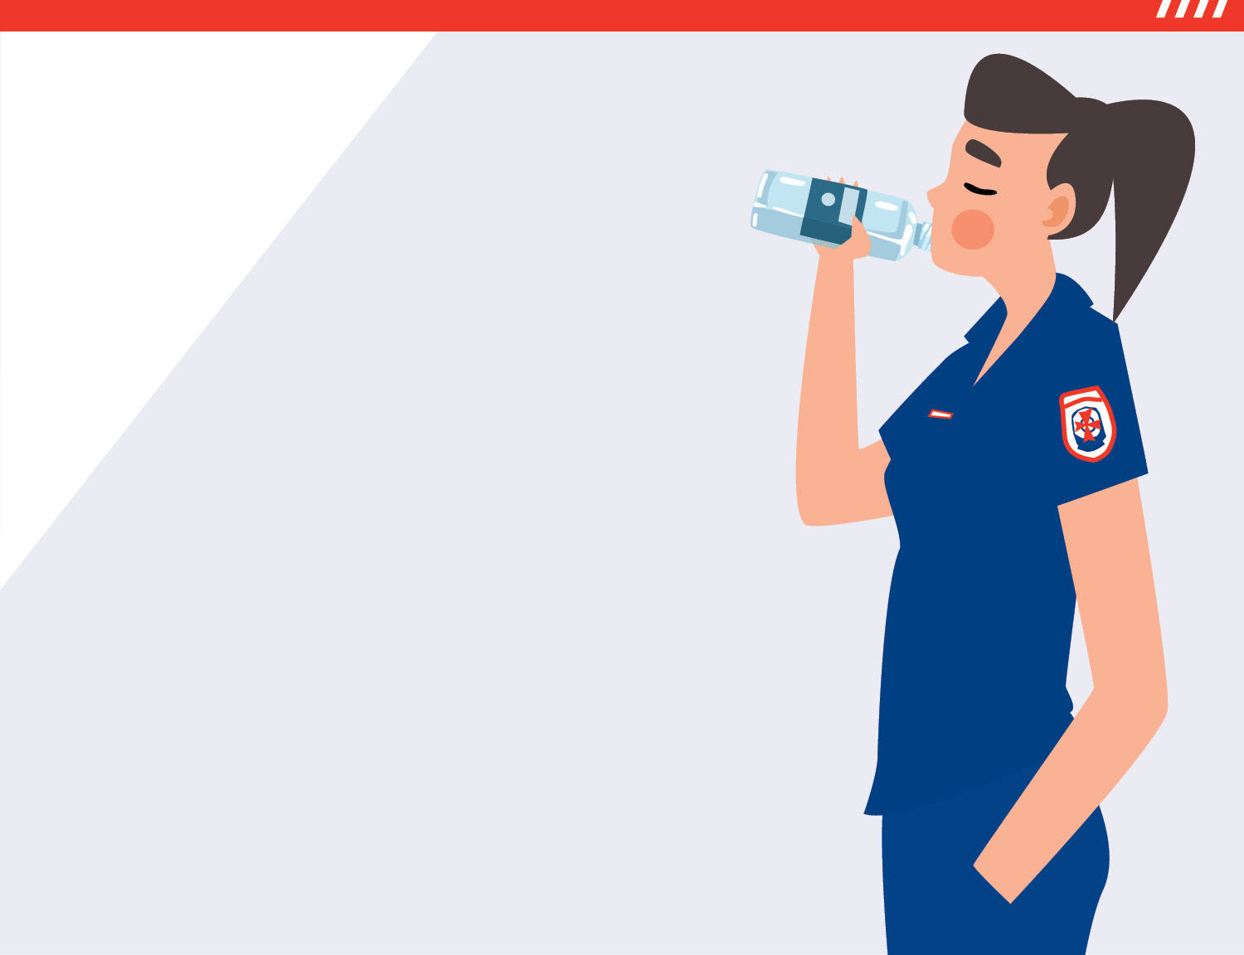
Tekeleza sehemu yako
Kuwa mwenye busara wakati wa kiangazi
Ikiwa wewe uko kwenye jua, kando ya maji au uko kwenye barabara majira hii ya kiangazi, jiweke mtulivu na kaa salama.
#SUMMERDONERIGHT

Slide 2
Ugonjwa unaohusiana na joto
Jotolinawezakusaba bisha:
Maumivu ya joto ya tumbo
Uchovu wa joto
Hii inaweza kusababisha hali yakutishia maisha- kiharusi cha joto.
Kiharusi cha joto kinaua kwa
80%
Joto inaweza pia kuzidisha hali ya mtu ambaye tayari ana suala la kimatibabu kama vile ugonjwa wa moyo au kisukari.
kwa visa hivi

Slide 3
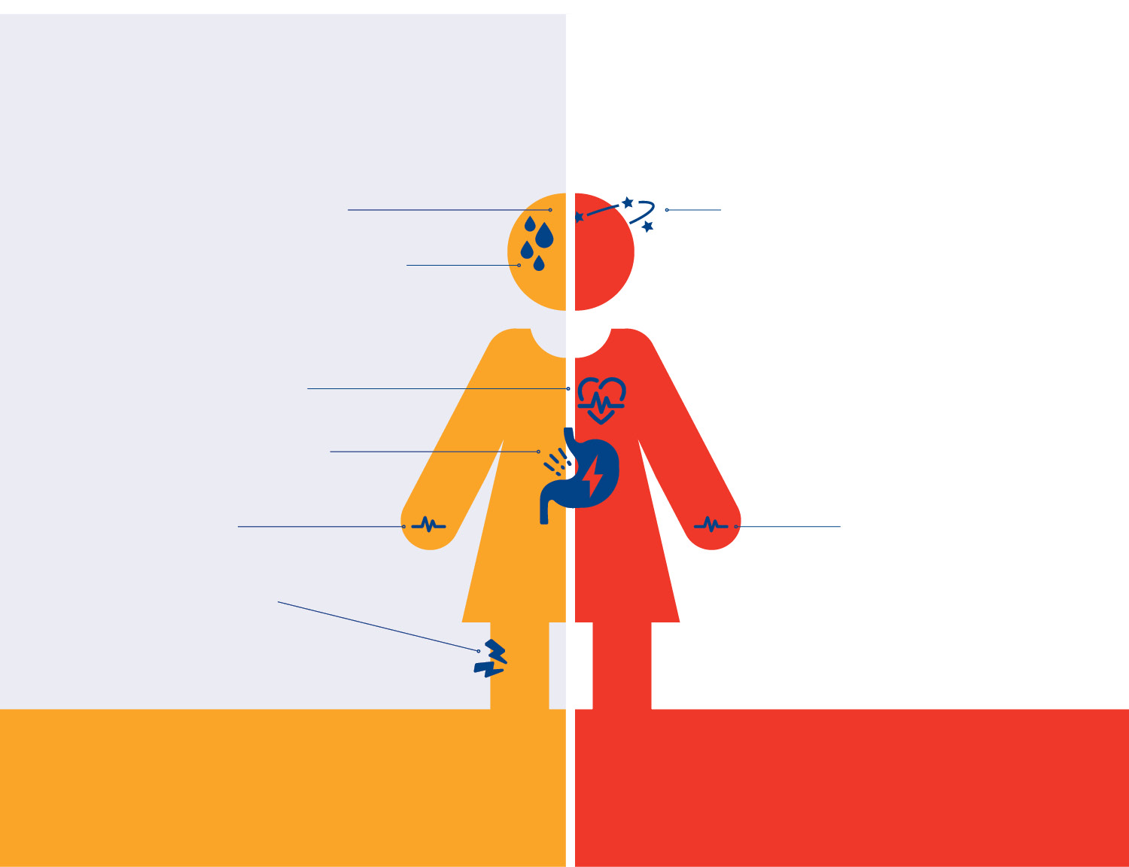
UCHOVU WA JOTO
AU
KIHARUSI CHA JOTO
Kizunguzungu & maumivu ya kichwa
Kufifia kwa rangi ya ngozi na kutokwa jasho
Hali ya akili kuchanganyikiwa na ya kupagawisha
Kutokwa jasho kunasitisha
Kuzimia
Kiwango cha haraka cha moyo
Kichefuchefu & kutapika Kuzimia
Maumivu ya misuli na udhaifu
Kukosa fahamu
Dalili kama za kiharusi au kuanguka
Mapigo ya nguvu ya haraka
Kiharusi cha joto ni dharura inayotishia maisha, piga simu kwa Ziro Tatu (000).
Nini cha kufanya:lala chini katika eneo baridi. Ikiwa hautapiki, kunywa maji.
Pigia simu MUUGUZI-KWENYE-WITO kupitia 1300 60 60 24.
Nini cha kufanya:Piga simu kwa Ziro Tatu (000) mara moja na ufuate ushauri wa mpokea simu.

Slide 4
Vidokezo vya kushinda joto msimu huu wa kiangazi

Slide 5
Vidokezo vyakushinda jotomsimu huu wa kiangazi
Kunywa maji zaidi
Kunywa maji kila wakati siku mzima,
hata ikiwa hauhisi kiu. Angalia rangi ya mkojo wako - ikiwa ni wa rangi hafifu basi unakunywa maji ya kutosha
Kuwa na chupa ya maji ikiwa unakwenda nje Kunywa pombe kwa kuwajibika
Ikiwa daktari wako kwa kawaida hukuwekea mipaka ya maji yako, angalia ni kiasi gani unapaswa kunywa wakati wa joto

Slide 6
Vidokezo vyakushinda jotomsimu huu wa kiangazi
Jitulize
Tumia kiyoyozi na feni ikiwezekana. Jilinde na jua kwa kuvaa kofia na miwani ya jua. Epuka kwenda nje wakati wasehemu ya joto zaidi ya siku
Tumia taulo zenye unyevu, weka miguu yako kwenye maji baridina oga kwa maji tulivu (sio baridi)
Epuka shughuli kali kama mazoezi, ukarabati na ukulima

Slide 7
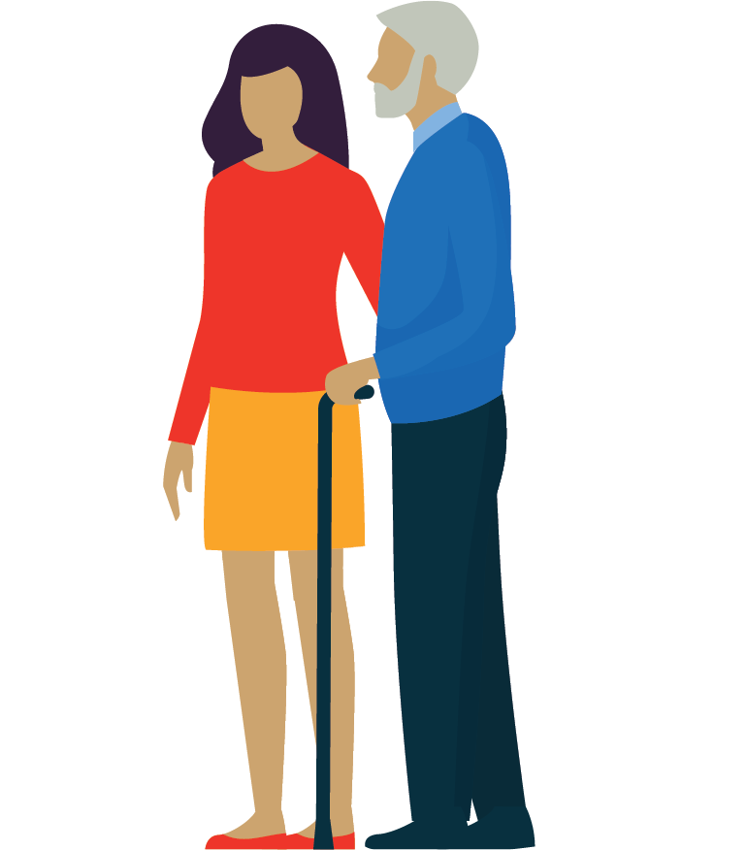
Vidokezo vyakushinda jotomsimu huu wa kiangazi
Angalia wengine
Angalia watu wazee, wale wanaoishi peke yao, watoto na watu wenye shida za kiafya
Wapigie simu au uwatembelee angalau mara moja kwa siku yoyote ya joto kali
Wahimize kunywa maji mengi
Ukiona dalili za ugonjwa unaohusiana na joto, tafuta msaada wa matibabu

Slide 8
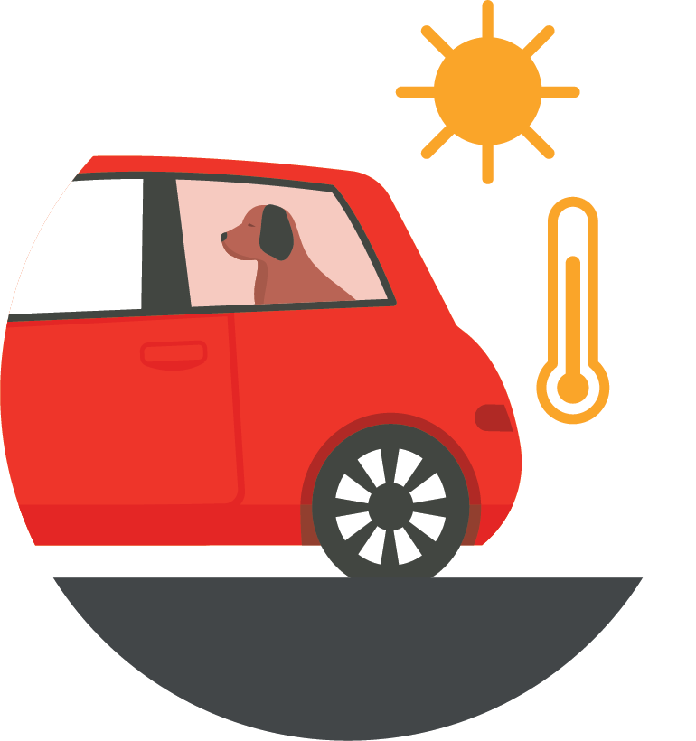
Vidokezo vya kushinda joto msimu huu wa kiangazi
Magari ya joto jingi yanaweza kuua
Kamwe usiwaache watoto, watu wazee au wanyama wa nyumbani kwenye gari lililoegeshwa - joto linaweza kuongezeka maradufu kwa madakika
Joto la mwili wa mtoto hupanda mara tatu hadi tano haraka kuliko la watu wazima
Hata kwa siku ya wastani, joto la ndani ya gari lililoegeshwa linaweza kuwa lenye nyuzi 20 hadi 30 kuliko joto la nje

Slide 9
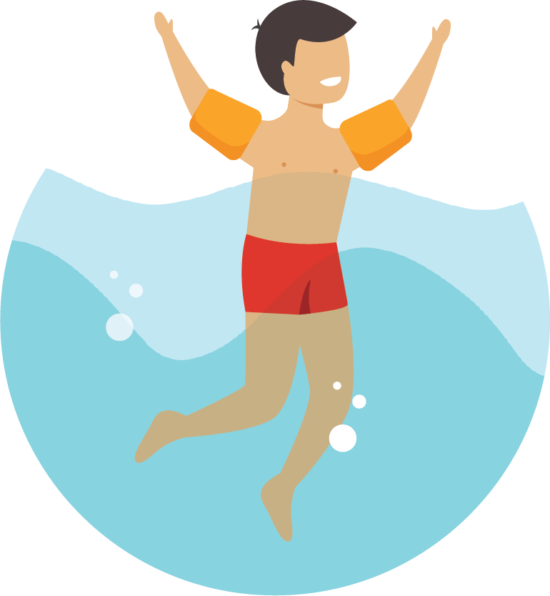
Vidokezo vya kushinda joto msimu huu wa kiangazi
Jihadhari ukiwa karibu na maji
Simamia watoto na uangalie marafiki wakati wa kuogelea na wakiwa karibu na maji
Jua masharti na ujue mipaka yako
Ogelea kati ya bendera kwenye pwani
Jua hatari ya ukaribu na maji na kamwe usiogelee peke yako

Slide 10
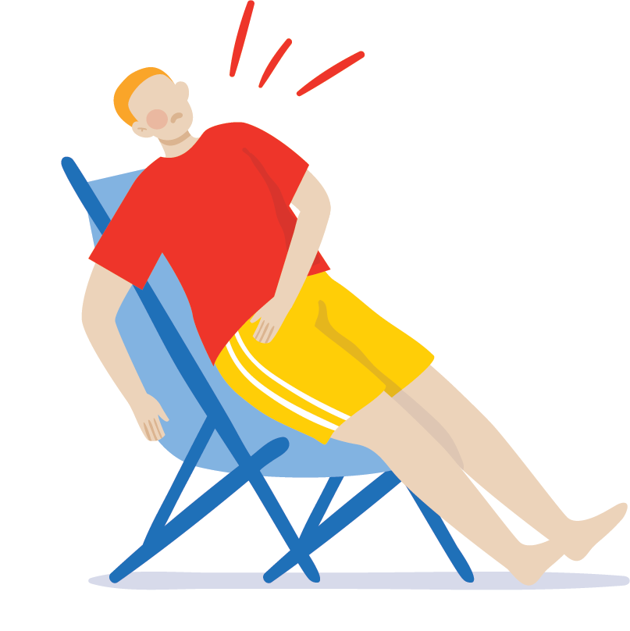
Kumbuka kushinda joto msimu huu wa kiangazi kwa:
kukaa na maji mwilini na kukunywa maji mengi
Jitulize na ujikinge dhidi ya jua
angalia wengine ambao wanaweza kuhitaji msaada wako
kamwe usiwaache watoto, watu wazee au wanyama wa nyumbani kwenye gari lililoegeshwa
Kuwa mwangalifu ukiwa karibu na maji
Kiharusi cha joto ni dharura ya kutishia maisha
Ikiwa wewe au mtu mwingine anapata kuzimia, kuchanganyikiwa au dalili zilizo kama za kiharusi, kuanguka au kupoteza fahamu, wasiliana na Ziro Tatu (000) mara moja.
Ikiwa unajisikia vibaya, piga simu kwa MUUGUZI-KWENYE-WITO kwa 1300 60 60 24 , au muone daktari wako au mfamasia wa eneo. Kwa habari zaidi kuhusu kukaa salama kwenye joto, tembelea betterhealth.vic.gov.au

Slide 11
Tekeleza sehemu yako Kuwa mwenye busara wakati wa kiangazi
Asante sana kutoka Ambulance Victoria

